Slide 1
Система методической поддержки педагогов дошкольных образовательных учреждений Энгельсского муниципального района по работе с одаренными воспитанниками.
Черноморец Елена Геннадьевна,
методист МБОУ ДО «Методический центр»

Slide 2
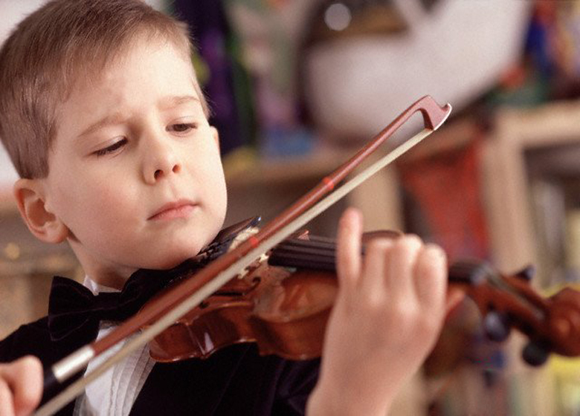
Одаренный ребенок — это ребенок, который выделяется яркими, очевидными, иногда выдающимися достижениями (или имеет внутренние предпосылки для таких достижений) в той или иной деятельности.

Slide 3
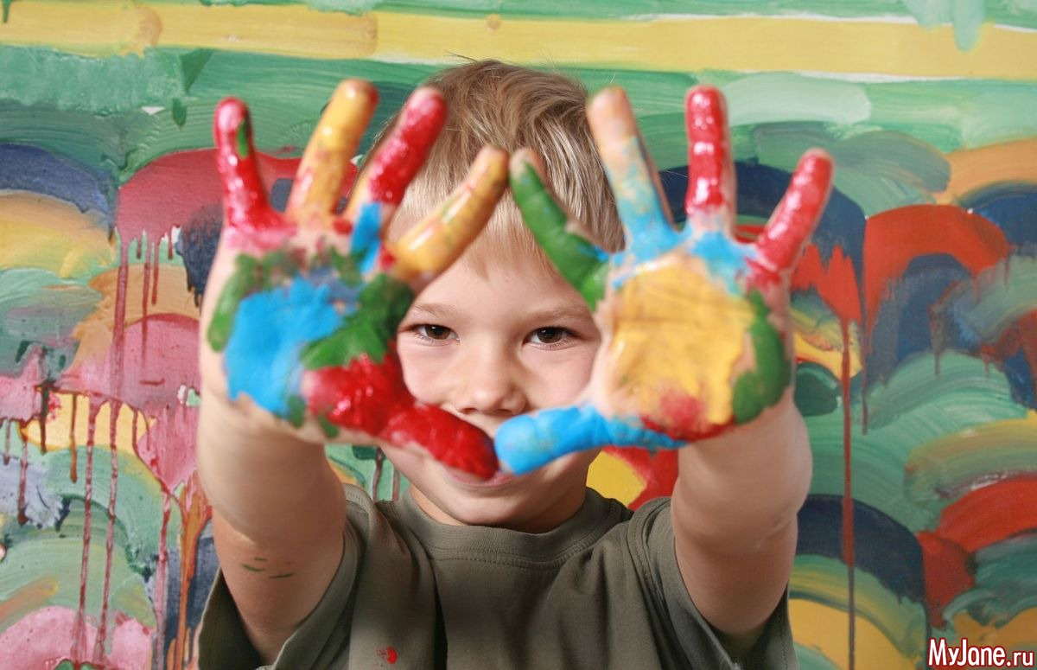

Slide 4
Центр методического сопровождения педагогов по работе с одаренными детьми « Я открываю мир!»
- «Художественно-эстетическое развитие дошкольников»
- «Познавательное и речевое развитие дошкольников»
- «Формирование экологической культуры у детей дошкольного возраста»
- «Физическое развитие дошкольников»

Slide 5
Главная цель в методической работе данного центра – оказание конкретной практической помощи педагогам в совершенствовании форм и методов работы с дошкольниками.

Slide 6
Задачи:
поддержка педагогов ведущих углубленную работу по экологическому и физическому развитию детей дошкольного возраста;
совершенствование профессиональной компетентности педагогов через внедрение инновационных подходов к образованию одаренных воспитанников;
способствование формированию у детей ключевых компетентностей;
выявление способных и одаренных воспитанников ДОУ.

Slide 7
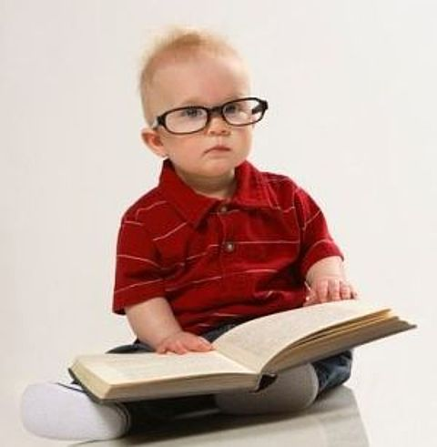
«Формирование экологической культуры у детей дошкольного возраста»
КВН «Энгельс – моя малая родина»
Калейдоскоп зимних игр и забав (элементарное детское экспериментирование)
«Конкурс экологических театров воспитанников ДОУ»

Slide 8
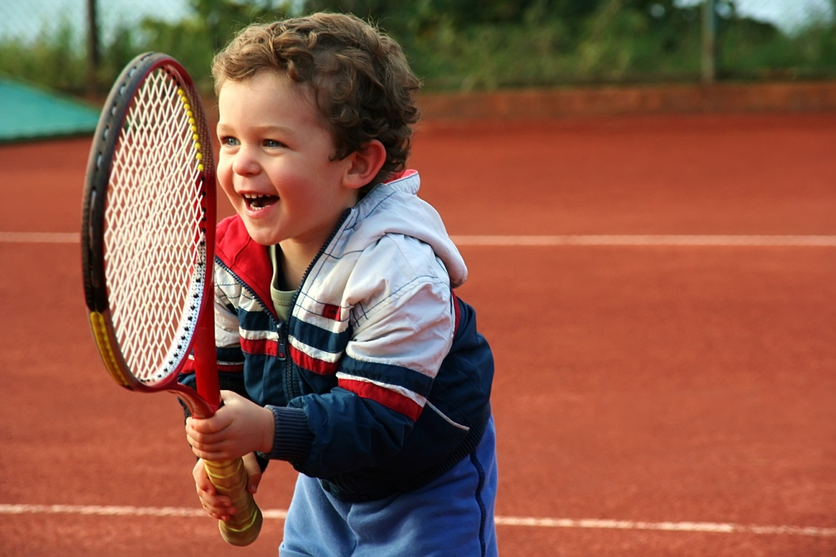
«Физическое развитие дошкольников»
- «Веселые старты»,
- «Зимняя спартакиада»,
- «Семейные старты».

Slide 9
Система методической поддержки педагогов дошкольных образовательных учреждений Энгельсского муниципального района по работе с одаренными воспитанниками.

